Slide 1
内容回顾
系统分类与特性（ h[k]=0;k<0 ）
当已知系统的输入和N个初始状态，可由下式迭代计算系统的输出。
采样定理（采样频率 ω_{sam}=2.5ω_{m} ，对应的数字频率是多少）

Slide 2
抽样

Slide 3
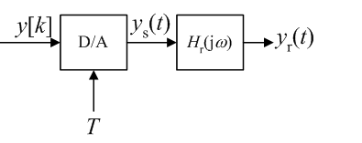
重构

Slide 4


双边z变换定义及收敛域
双边Z变换定义与收敛域（ROC）
定义：
收敛域ROC：

Slide 5
双边z变换定义及收敛域
序列类型与收敛性：
有限长序列
右边序列
左边序列
双边序列

Slide 6
双边z变换定义及收敛域
(1) 有限长序列

Slide 7
双边z变换定义及收敛域
(2)右边序列

Slide 8
双边z变换定义及收敛域
(3)左边序列

Slide 9
双边z变换定义及收敛域
(4)双边序列

Slide 10
系统稳定性与系统函数
LTI系统稳定的充要条件：
H(z)的收敛域包含单位圆
LTI系统的因果性的特征为：H(z)在z为无穷处收敛

Slide 11
稳定因果系统
非稳定非因果系统

Slide 12
稳定非因果系统

Slide 13

例题
知识点：极点、零点及其与ROC的关系

